Slide 1
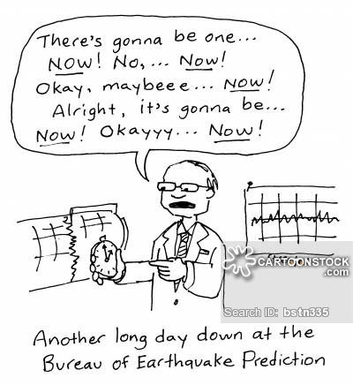
Les Tremblements de Terre
311-1 Expliquer le processus de la formation des montagnes et la création des plissements et des failles.

Slide 2
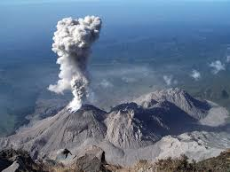
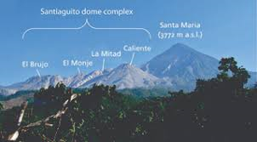
Fait interessant
Le volcan Santiaguito, situé à Guatemala, fait éruption à chaque heure pendant 94 ans.

Slide 3
Les tremblements de terre
Savais-tu? Les animaux ont la capacité de prédire les tremblements de terre. Les lapins en cage bondissent furieusement pendant les 5 minutes avant un tremblement de terre. Dans l’océan, les poissons des grands fonds se mettent a nager près de la surface. Quelques minutes avant un tremblement de terre, les abeilles abandonnent leurs ruches dans un mouvement de panique, et les souris deviennent si désorientées qu’on peut les attraper avec les mains.

Slide 4
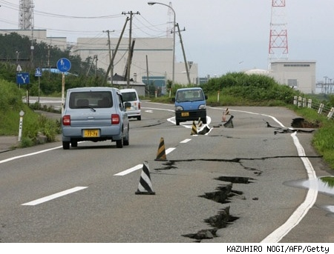
Un tremblement de terre
C’est un mouvement de l’ écorce terrestre dus a l’accumulation de stresses.

Slide 5
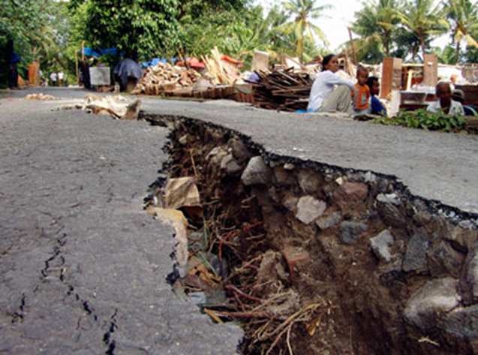
Les tremblements de terre
Les scientifiques qui mesurent les tremblements de terre sont appelée des Sismologues.
Les sismologues utilisent l’échelle de Richter pour décrire la magnitude (force) d’un tremblement de terre.

Slide 6
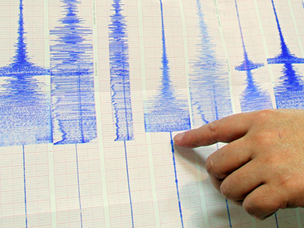
Un sismographe

Slide 7
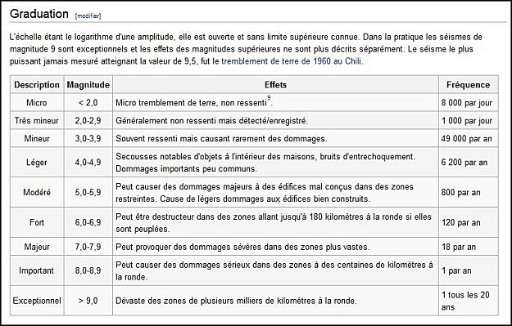
L’échelle de Richter

Slide 8
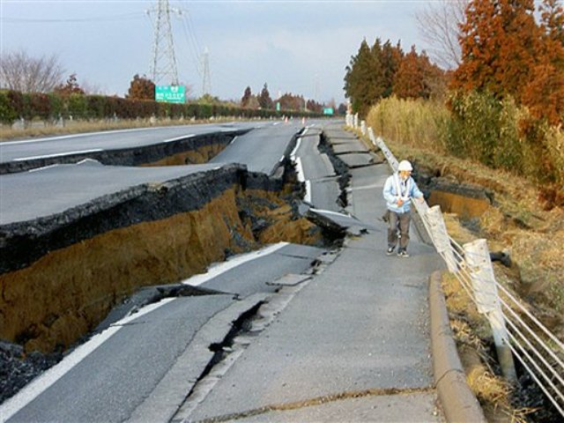
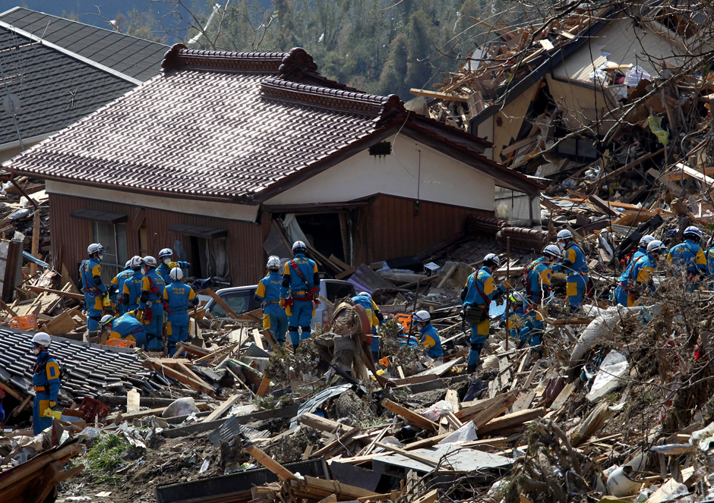
Ex: Le tremblement de Terre au Japon 2011 (Magnitude 9,1)

Slide 9
Tremblement de Terre au Japon
Le 11 mars 2011
9.0 sur l’échelle de Richter
30 minutes plus tard – Tsunamie
https://www.youtube.com/watch?v=oWzdgBNfhQU

Slide 10
Le record…
https://geology.com/records/largest-earthquake/

Slide 11
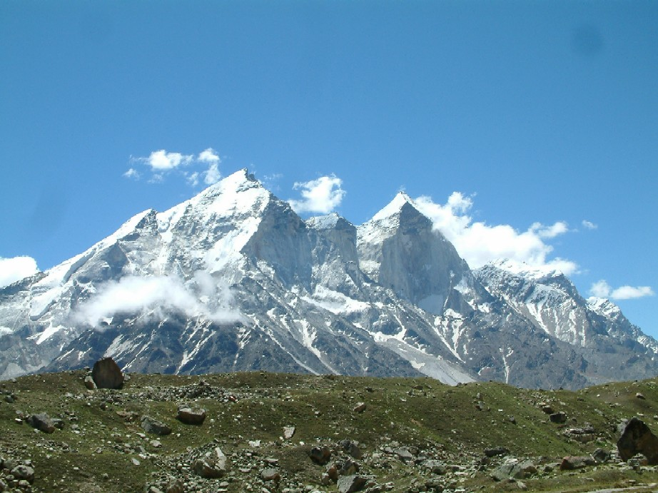
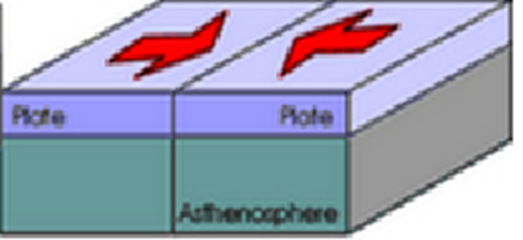
Les plaques tectoniques
Type 1 - Convergent: deux immenses masses rocheuses poussent l’une contre l’autre. Ceux-ci créer des montagnes.

Slide 12
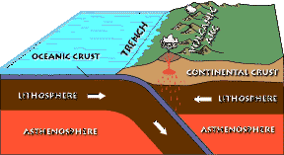
Type 1- Convergent
a) Océan-Continental

Slide 13
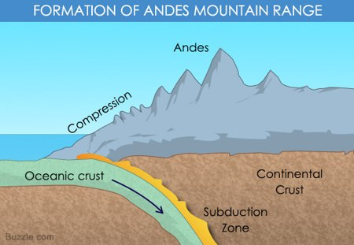
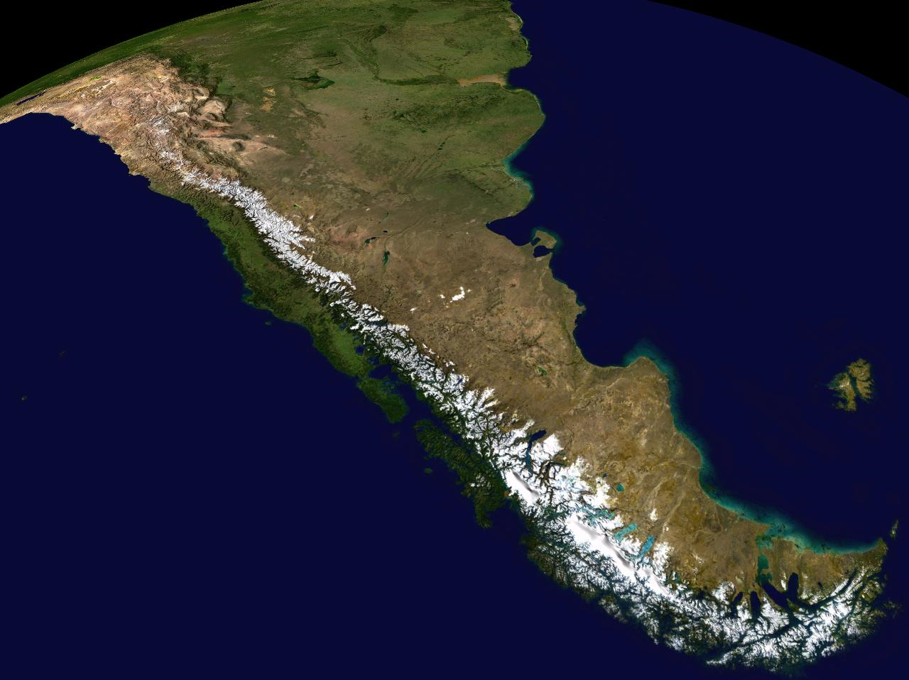
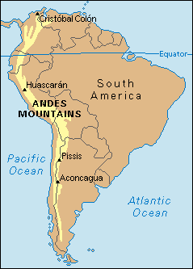
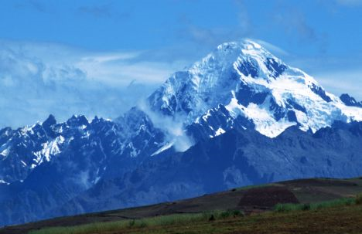
a) Convergent Océan-Continentale
La chaine de montagne Andes

Slide 14
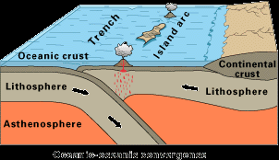
Type 1 - Convergent
b) Océan - Océan

Slide 15
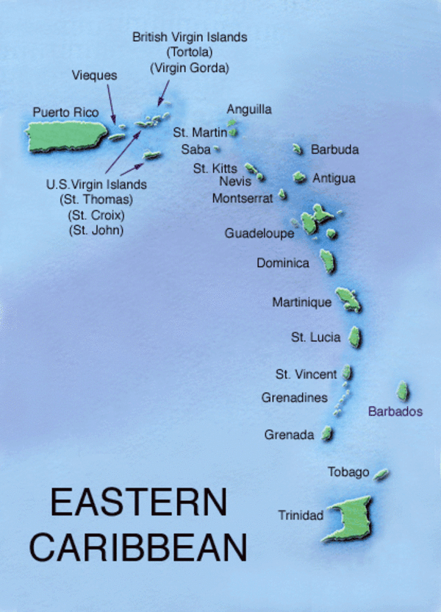
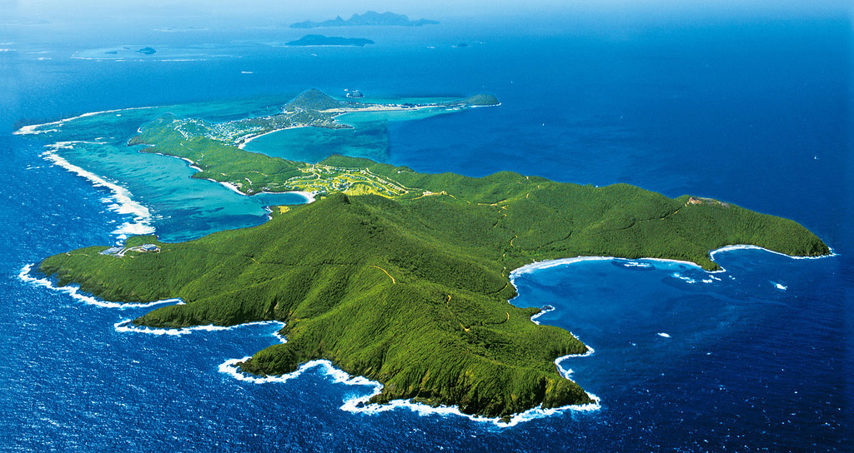
b) Convergent Océan-Océan
Les iles du Caraïbes

Slide 16
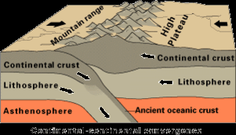
Type 1 - Convergent
c) Continent - Continent

Slide 17
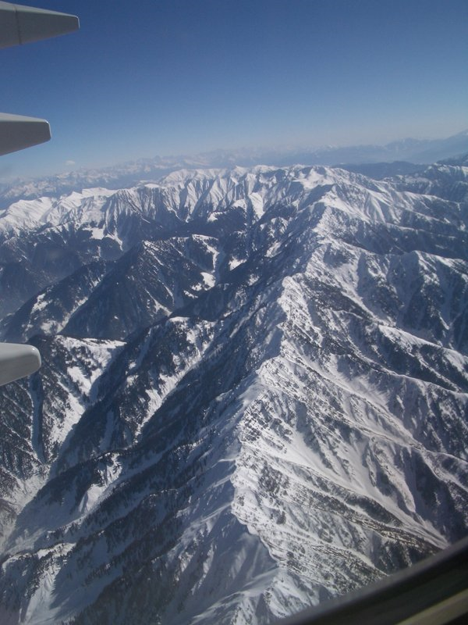
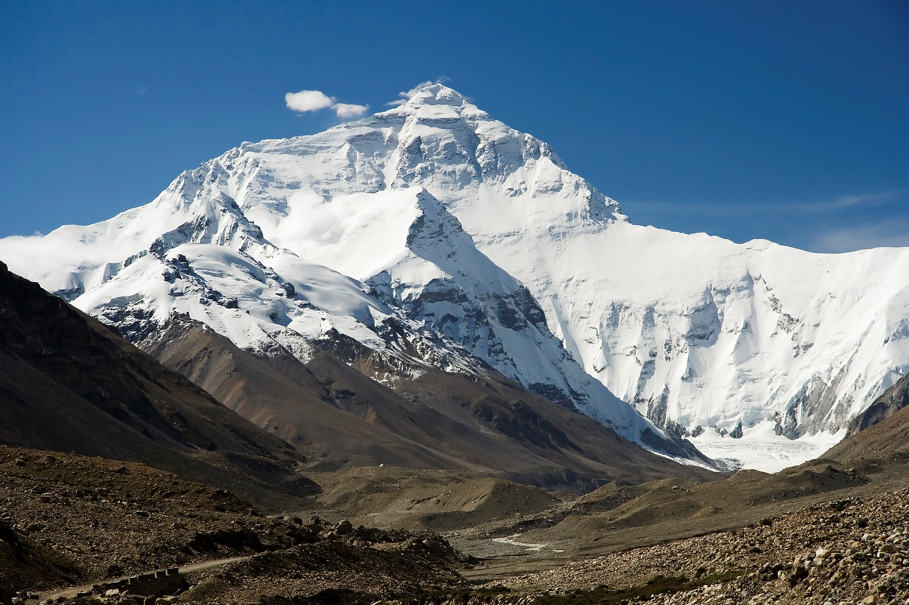
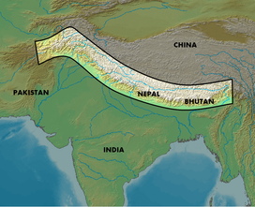
c) Convergent continent-continent
La chaine de montagne Himalaya

Slide 18
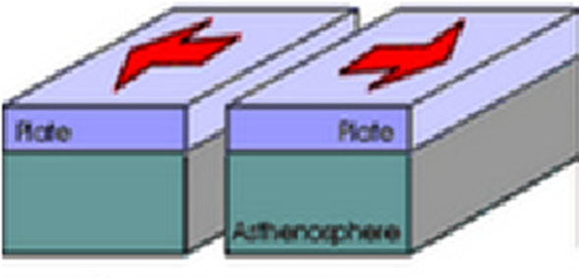
Les Plaques Tectoniques
Type 2 – Divergent : deux masses rocheuses se sépare l’une de l’autre. Ceux-ci créer des trenches.

Slide 19
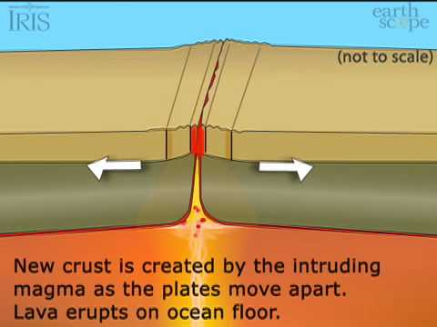
Type 2 - Divergent
a) Divergent Océan - Océan

Slide 20
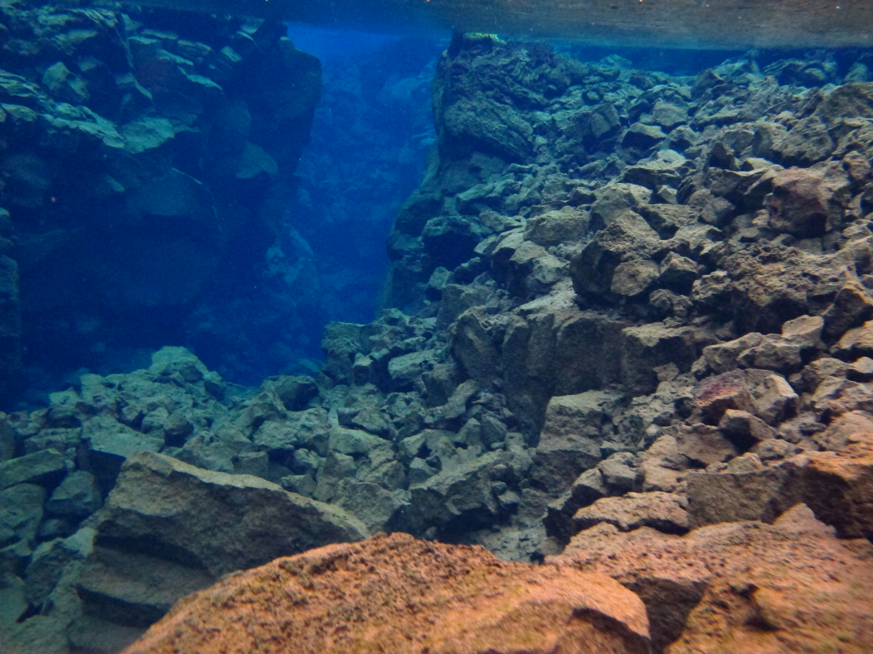
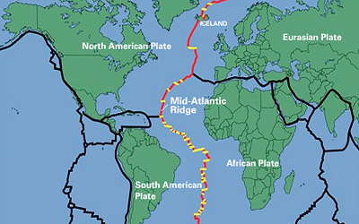
a) La crête au centre de l’océan Atlantique
Lorsque les plaques se séparent, une nouvelle croute terrestre se forme en dessous.

Slide 21
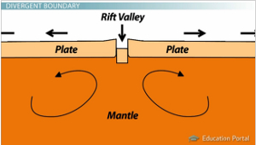
Type 2 - Divergent
b) Divergent Continent - Continent

Slide 22
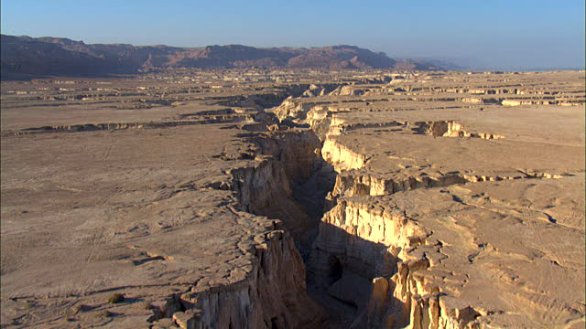
b) Divergent continent-continent
La vallée de crête à l’Est de l’Afrique

Slide 23
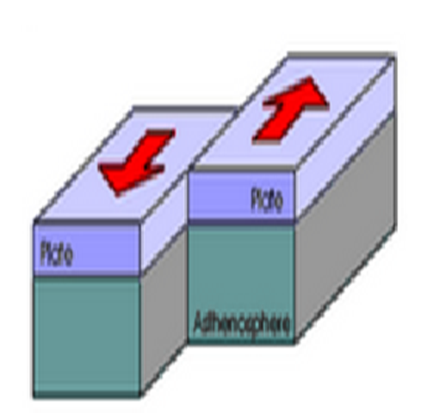
Les plaques tectoniques
Type 3 – Transformante: deux masses rocheuses glissent l’une contre l’autre.

Slide 24
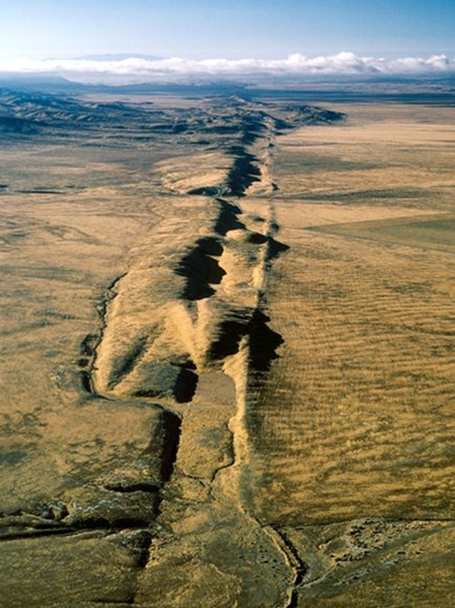
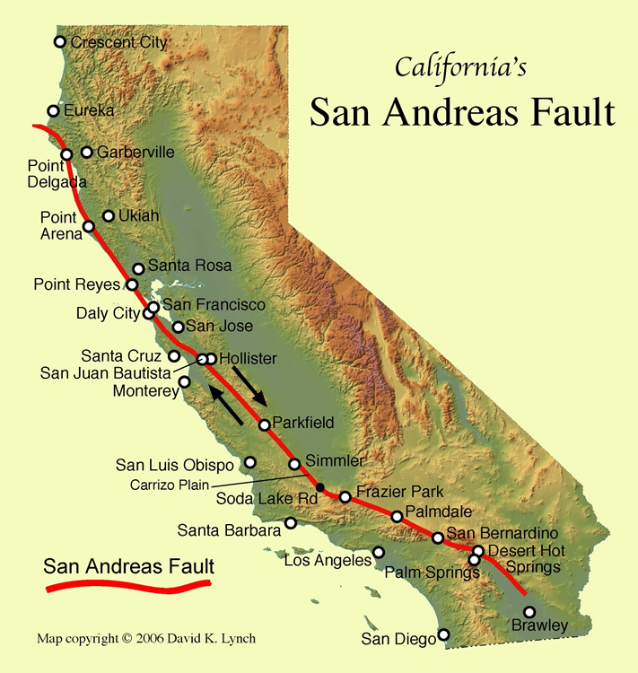
Ex: Transformante
a) Transformante Continent- Continent San Andreas, Californie

Slide 25
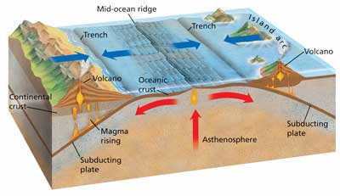
Post-Activité: Qu’est-ce qui se passe ici?

Slide 26
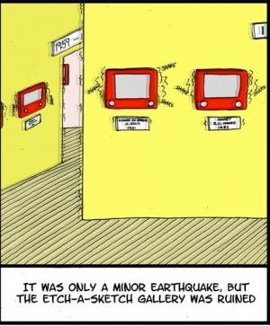
Les tremblements de Terre – jour 2
Objectif: 311-1 Je peux expliquer le processus de la formation des montagnes et la création des plissements et des failles.

Slide 27
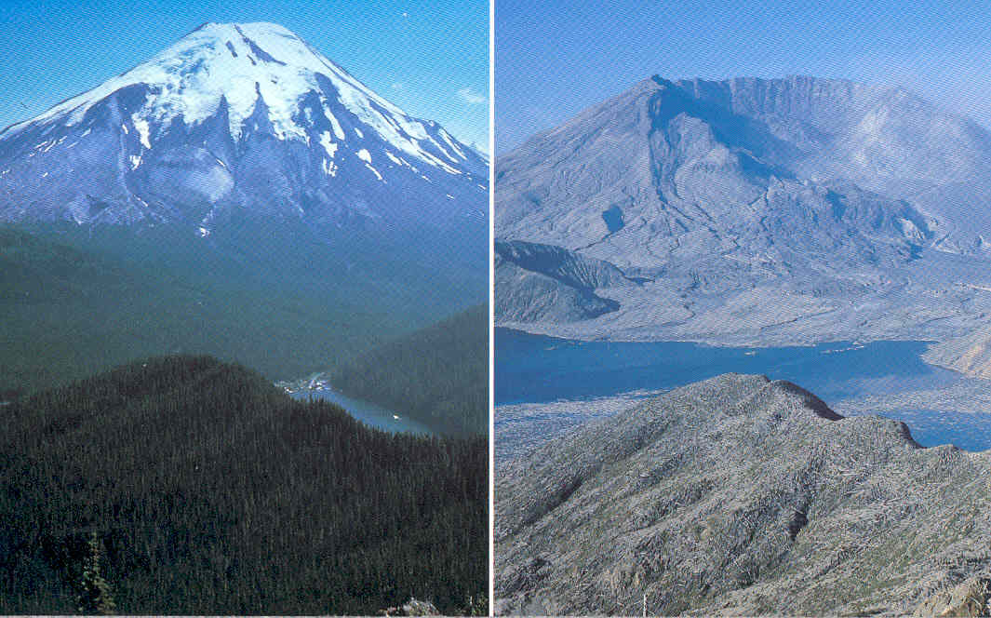
Réchauffement – Fait du jour
L’eruption volcanique la plus destructive dans l’histoire des États-Unis fut celui du Mont St.Helens en 1980.
Pendant 9h, 540 milliard de tonnes de cendres se dispersa sur 57 000km².

Slide 28
Les différentes plaques tectoniques dans le monde
http://geology.com/plate-tectonics.shtml

Slide 29
Activité – carte géographique
Matériaux:
craies de couleurs
Carte géographique du monde

Slide 30
Étape 1 – identifie les plaques

Slide 31
Étape 2 – Type Convergent

Slide 32
Étape 2 – Type Divergent

Slide 33
Étape 2 – Type Transformante

Slide 34
Étape 3 – Les endroits
Crete Mi-Atlantique
San Andreas
Himalayas
Andes

Slide 35
Un Rappel
Andes (Cote Ouest de l’Amerique du Sud)
Iles des Caraibes
Himalayas (Entre la Chine et l’Inde)
La Crete de l’Atlantique
La Crete de l’Est Afrique
Les Failles de San Andreas (Californie)
Convergente
Divergente
Transformante

Slide 36
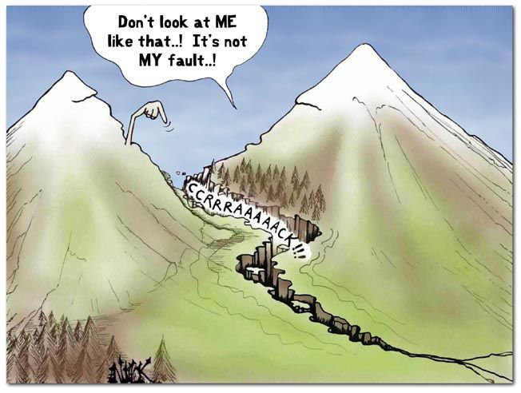
Les Tremblements de Terre – Jour 3
Objectif: 3011-1 Expliquer le processus de la formation des montagnes et la création des plissements et des failles.

Slide 37
Réchauffement – Fait du jour

Slide 38
Bill Nye - Earthquakes
https://www.youtube.com/watch?v=EOT_avxILzc

Slide 39
Post-Activité
Correction des questions de Bill Nye

